Slide 1
Esettanulmány megoldó kurzus II.
Előadó: Vinkóczi Tamás

Slide 2
Kurzus felépítése
3 alkalom – 5 órás kurzusok – 4 fős csapatokban dolgoznak
Felépítés:
Esettanulmány megoldás, majd megbeszélés minden kurzuson
Előadások felépítése: vállalat bemutatása, probléma ismertetése, feladatok megismerése, eset hallgatók általi megoldása, megoldások áttekintése, megbeszélése, tapasztalatok feltárása.

Slide 3
Esettanulmányok
Segítik a kritikus gondolkodást
Túlmutatnak az órai feladatok megoldásán
Lehetőséget biztosít a vállalatok gyakorlati működésének a megismerésére
Megoldásuk hosszabb időt vesz igénybe
Gyakorlati tapasztalat szerezhető általa
Esettanulmány megoldó kurzusokra készít fel
OPEV-es esettanulmányok megoldása, megbeszélése

Slide 4
Megoldandó esettanulmányok
KPK GT. (2011)
Széchenyi István Egyetem(2016)
ELMŰ Nyrt. (2017)

Slide 5
Széchenyi István Egyetem (2019)
Bevezetés 1

Slide 6
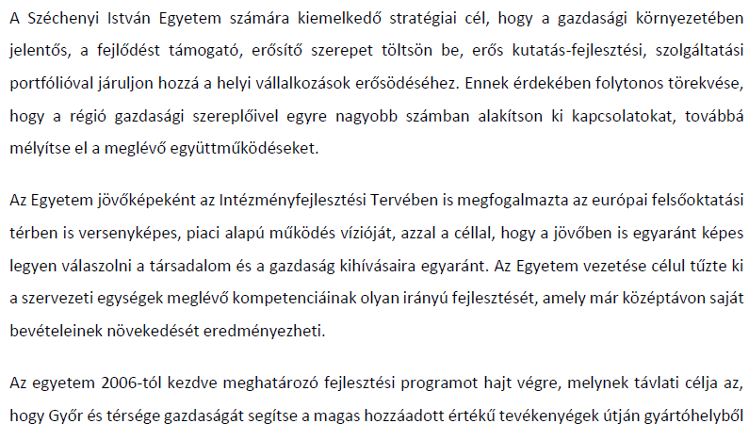
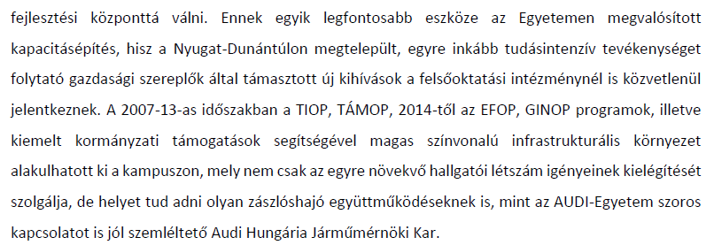
Széchenyi István Egyetem (2019)
Bevezetés 2

Slide 7
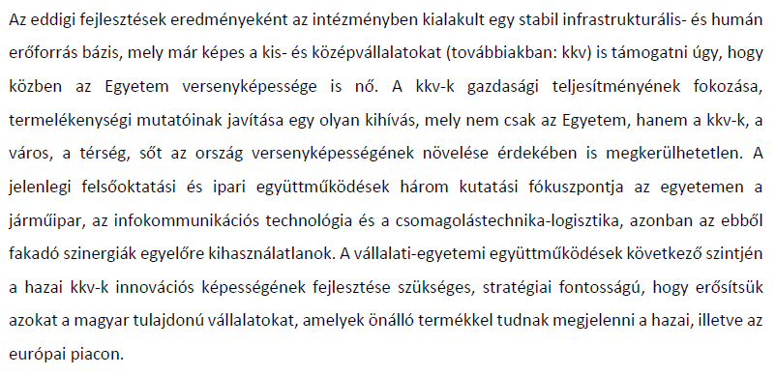
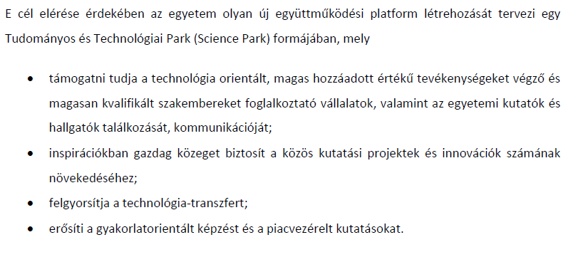
Széchenyi István Egyetem (2019)
Bevezetés 3

Slide 8
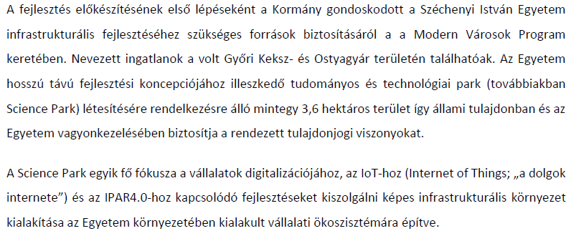
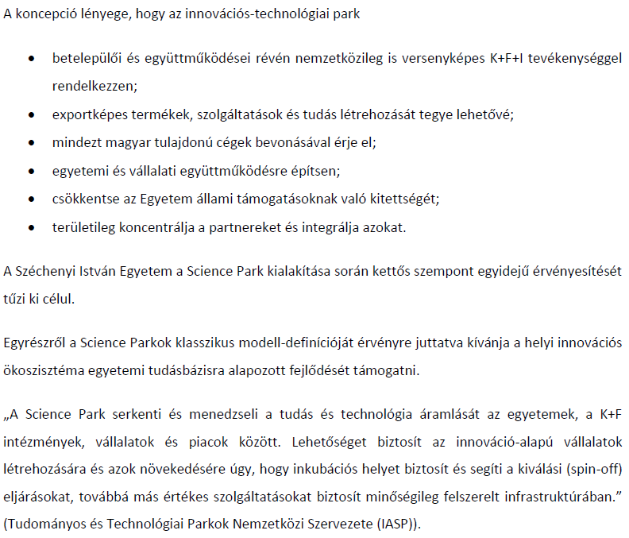
Széchenyi István Egyetem (2019)
Bevezetés 4

Slide 9
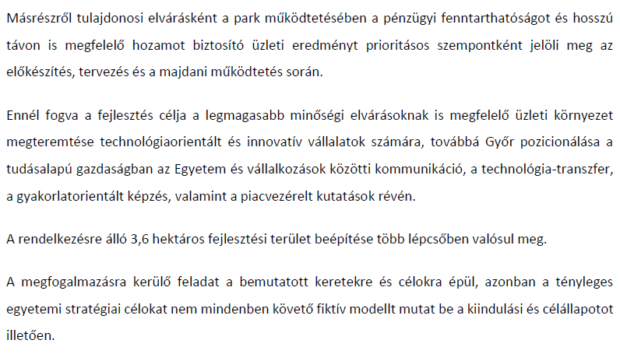
Széchenyi István Egyetem (2019)
Bevezetés 5

Slide 10
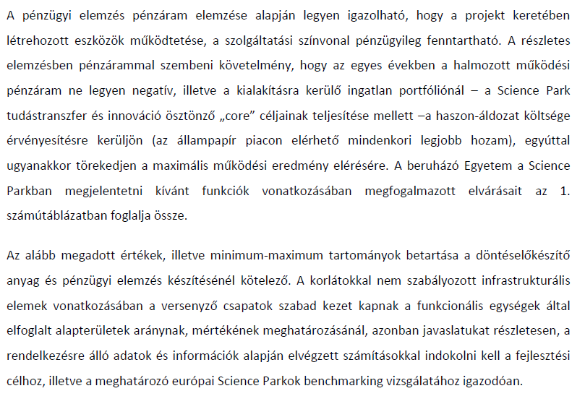
Széchenyi István Egyetem (2019)
Megtérüléssel kapcsolatos elvárások

Slide 11
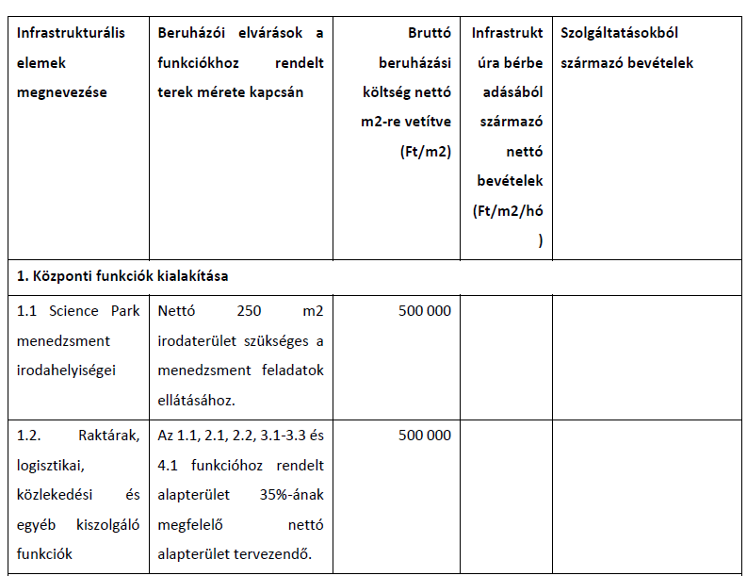
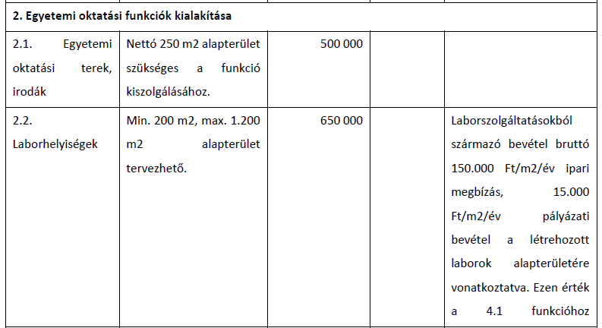
Széchenyi István Egyetem (2019)
Tervezési paraméterek 1

Slide 12
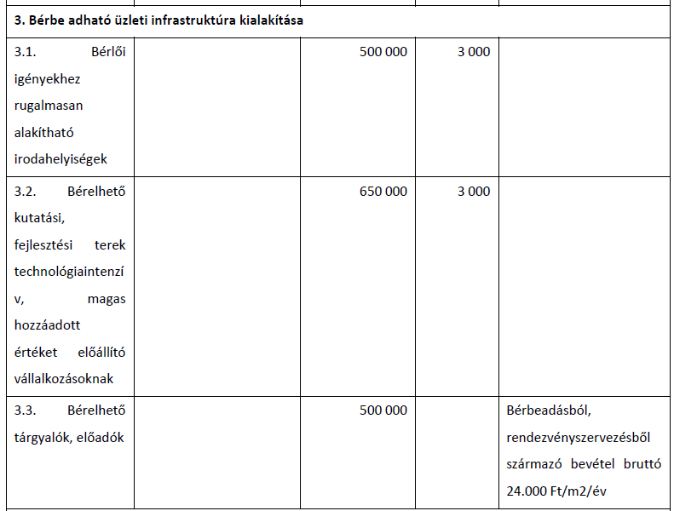
Széchenyi István Egyetem (2019)
Tervezési paraméterek 2

Slide 13
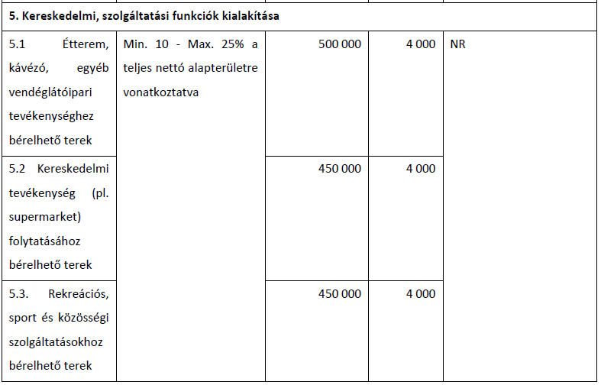
Széchenyi István Egyetem (2019)
Tervezési paraméterek 3

Slide 14
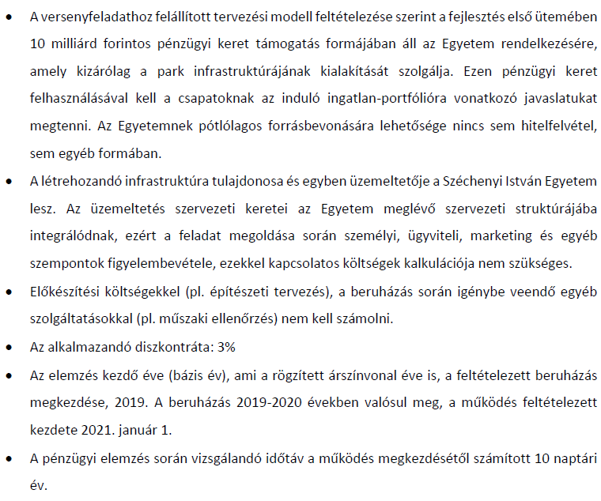
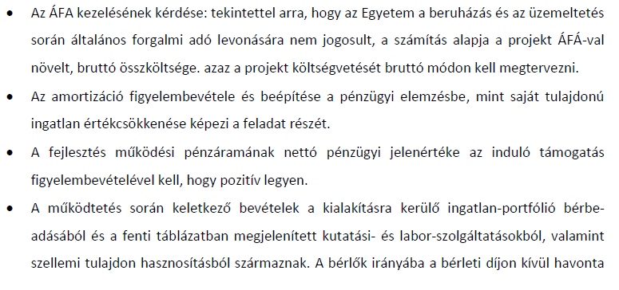
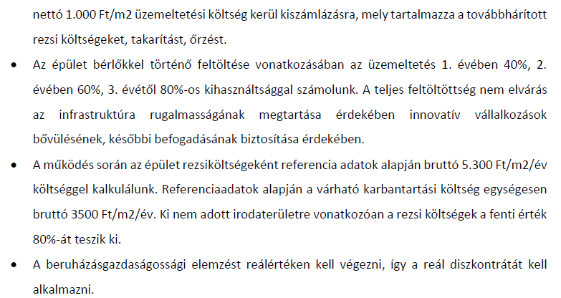
Széchenyi István Egyetem (2019)
Kiegészítő információk

Slide 15
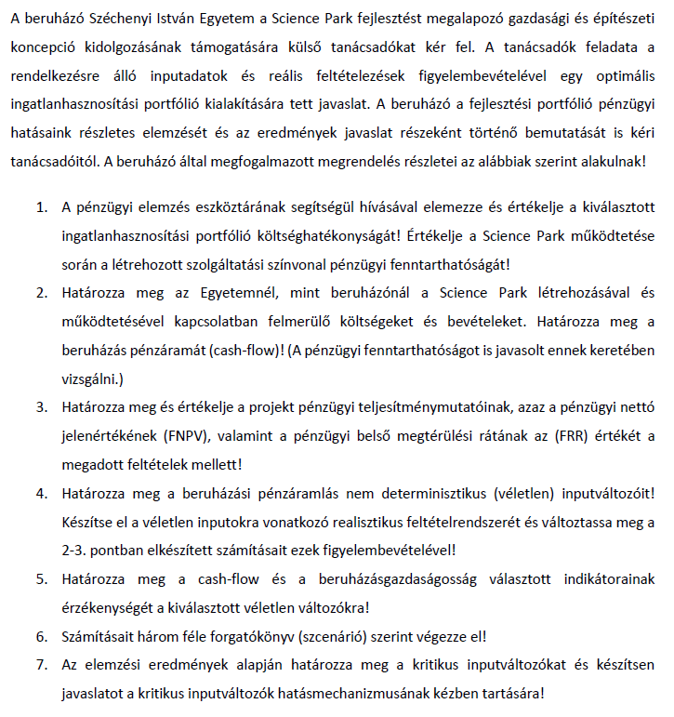
Széchenyi István Egyetem (2019)
Feladatok

Slide 16
Esetmegoldás
Nincs rossz megoldás, csak sok kreatív meglátás.
Az eset megoldására 3 óra áll rendelkezésre
Esetmegoldások áttekintése.

Slide 17
Köszönöm a figyelmet!

